Slide 1
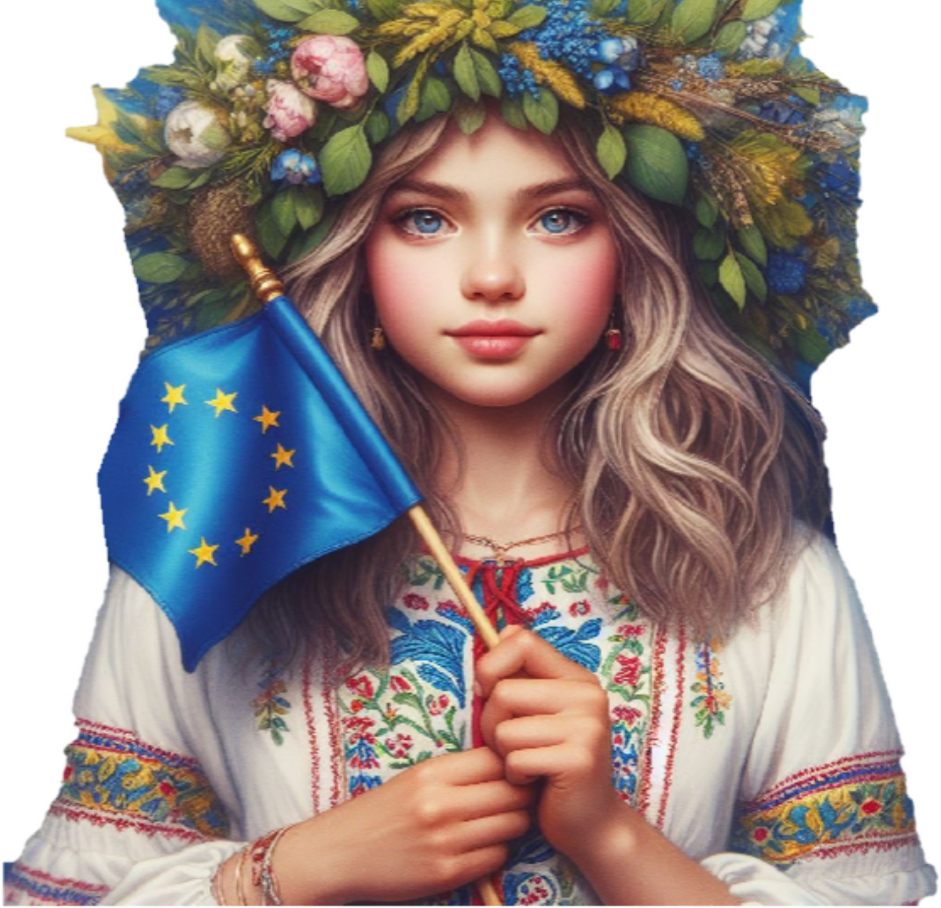

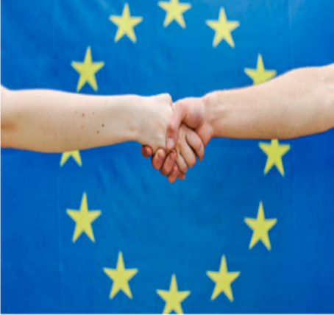
9 травня ДЕНЬ ЄВРОПИ

Slide 2
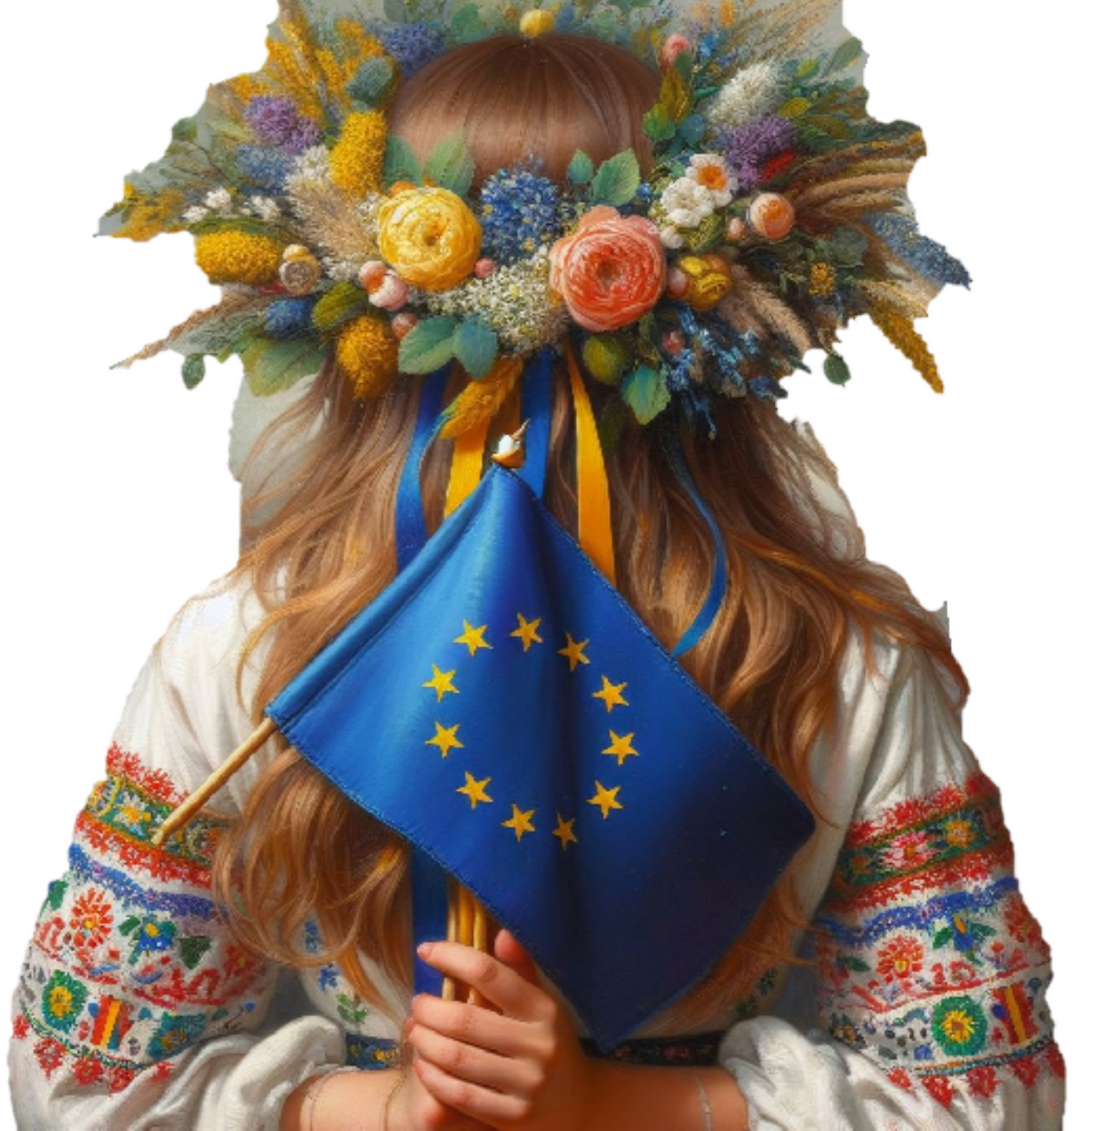

Де́нь Євро́пи — свято, що відзначається 9 травня в Україні, Європейському Союзі та інших країнах на відзначення миру та єдності
на європейському континенті.

Slide 3
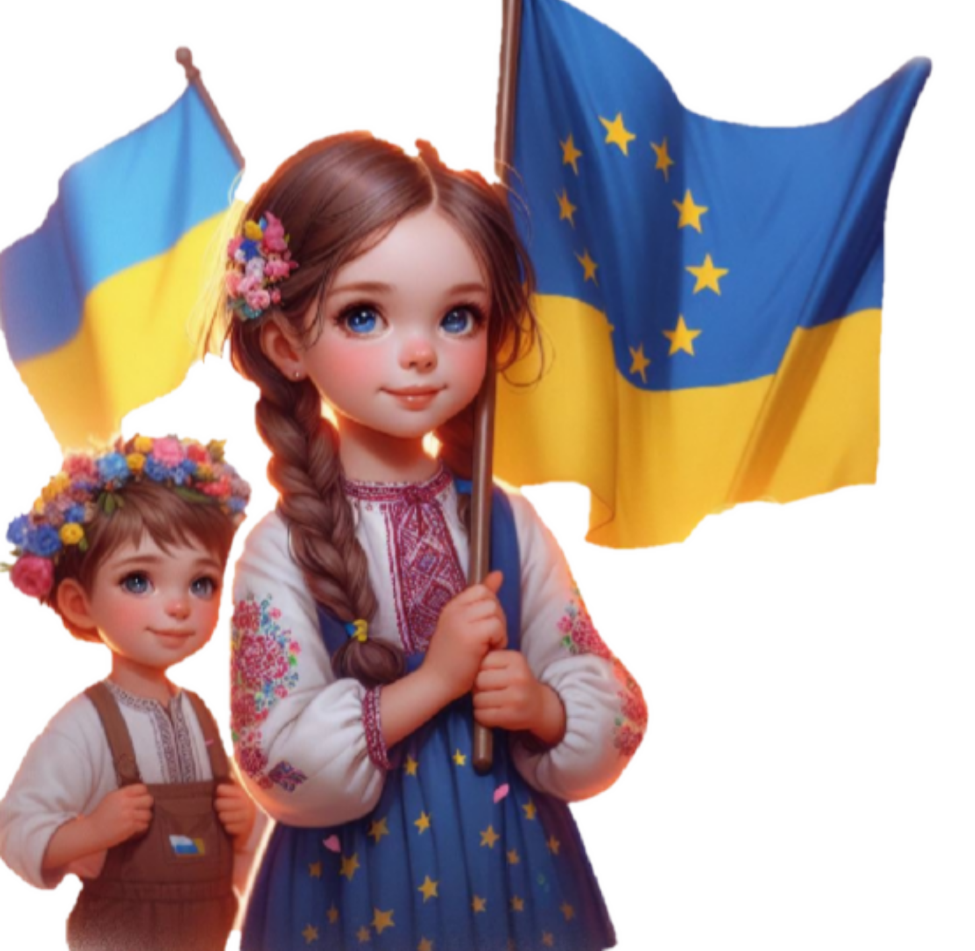
Чому це свято
відзначають в Україні?
Насамперед тому, що ми — європейці.
Ми маємо багато спільного з
іншими європ.ейцями - від Лісабону до Варшави, від Гельсінкі до Риму або у будь-якому куточку Європи.

Slide 4
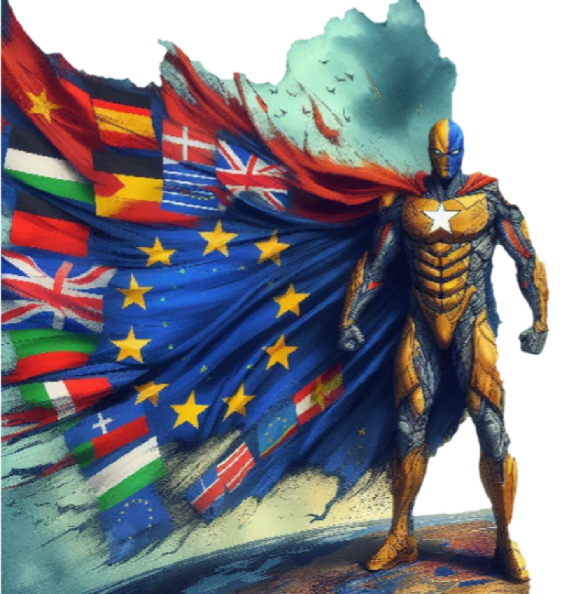

Значною мірою сьогоднішню Європу створив Європейський Союз.
Нині ЄС складається з 27
держав, які об’єдналися разом з метою спільно будувати майбутнє, яке всім принесе мир та добробут.

Slide 5
ЗАРАЗ ЄС – ЦЕ 27 ДЕРЖАВ:
ФРАНЦІЯ • НІМЕЧЧИНА
ІТАЛІЯ
БЕЛЬГІЯ НІДЕРЛАНДИ
ІСПАНІЯ
  АВСТРІЯ
СЛОВАЧЧИНА
СЛОВЕНІЯ
УГОРЩИНА ЧЕСЬКА
РЕСПУБЛІКА
  КІПР
МАЛЬТА • БОЛГАРІЯ РУМУНІЯ
ХОРВАТІЯ
•
ПОРТУГАЛІЯ
ШВЕЦІЯ ФІНЛЯНДІЯ
ЕСТОНІЯ
  ЛАТВІЯ
    ЛИТВА
ПОЛЬЩА
•
ЛЮКСЕМБУРГ ІРЛАНДІЯ
ДАНІЯ ГРЕЦІЯ

Slide 6

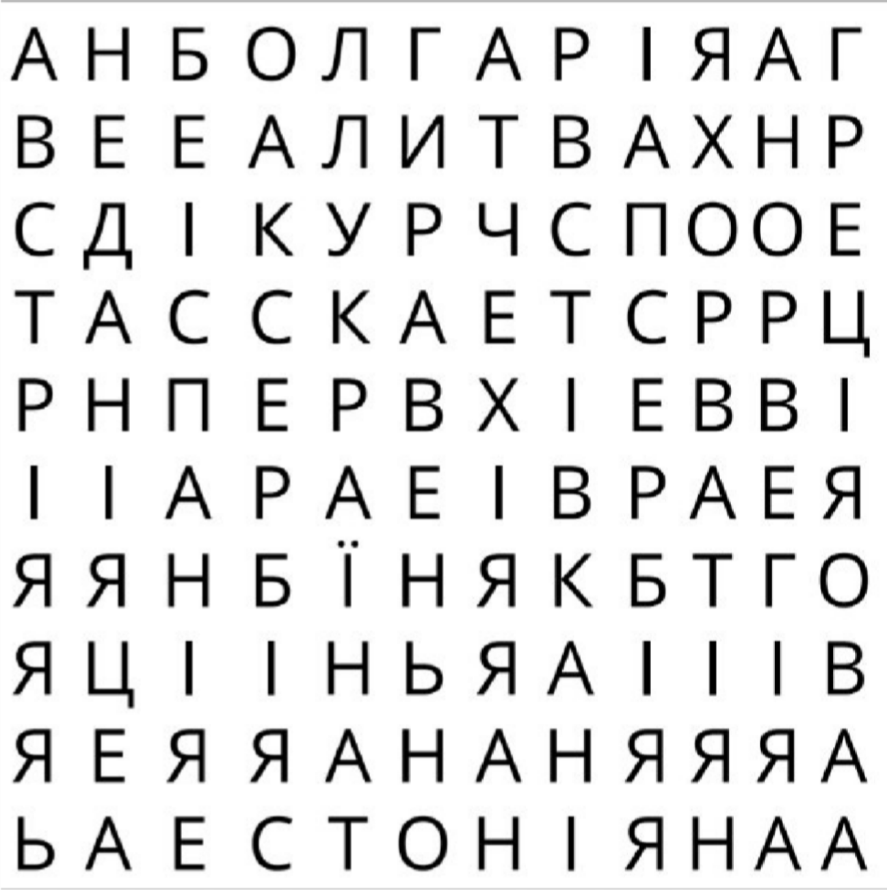
АНАГРАМА
«Країни Європи»

Slide 7
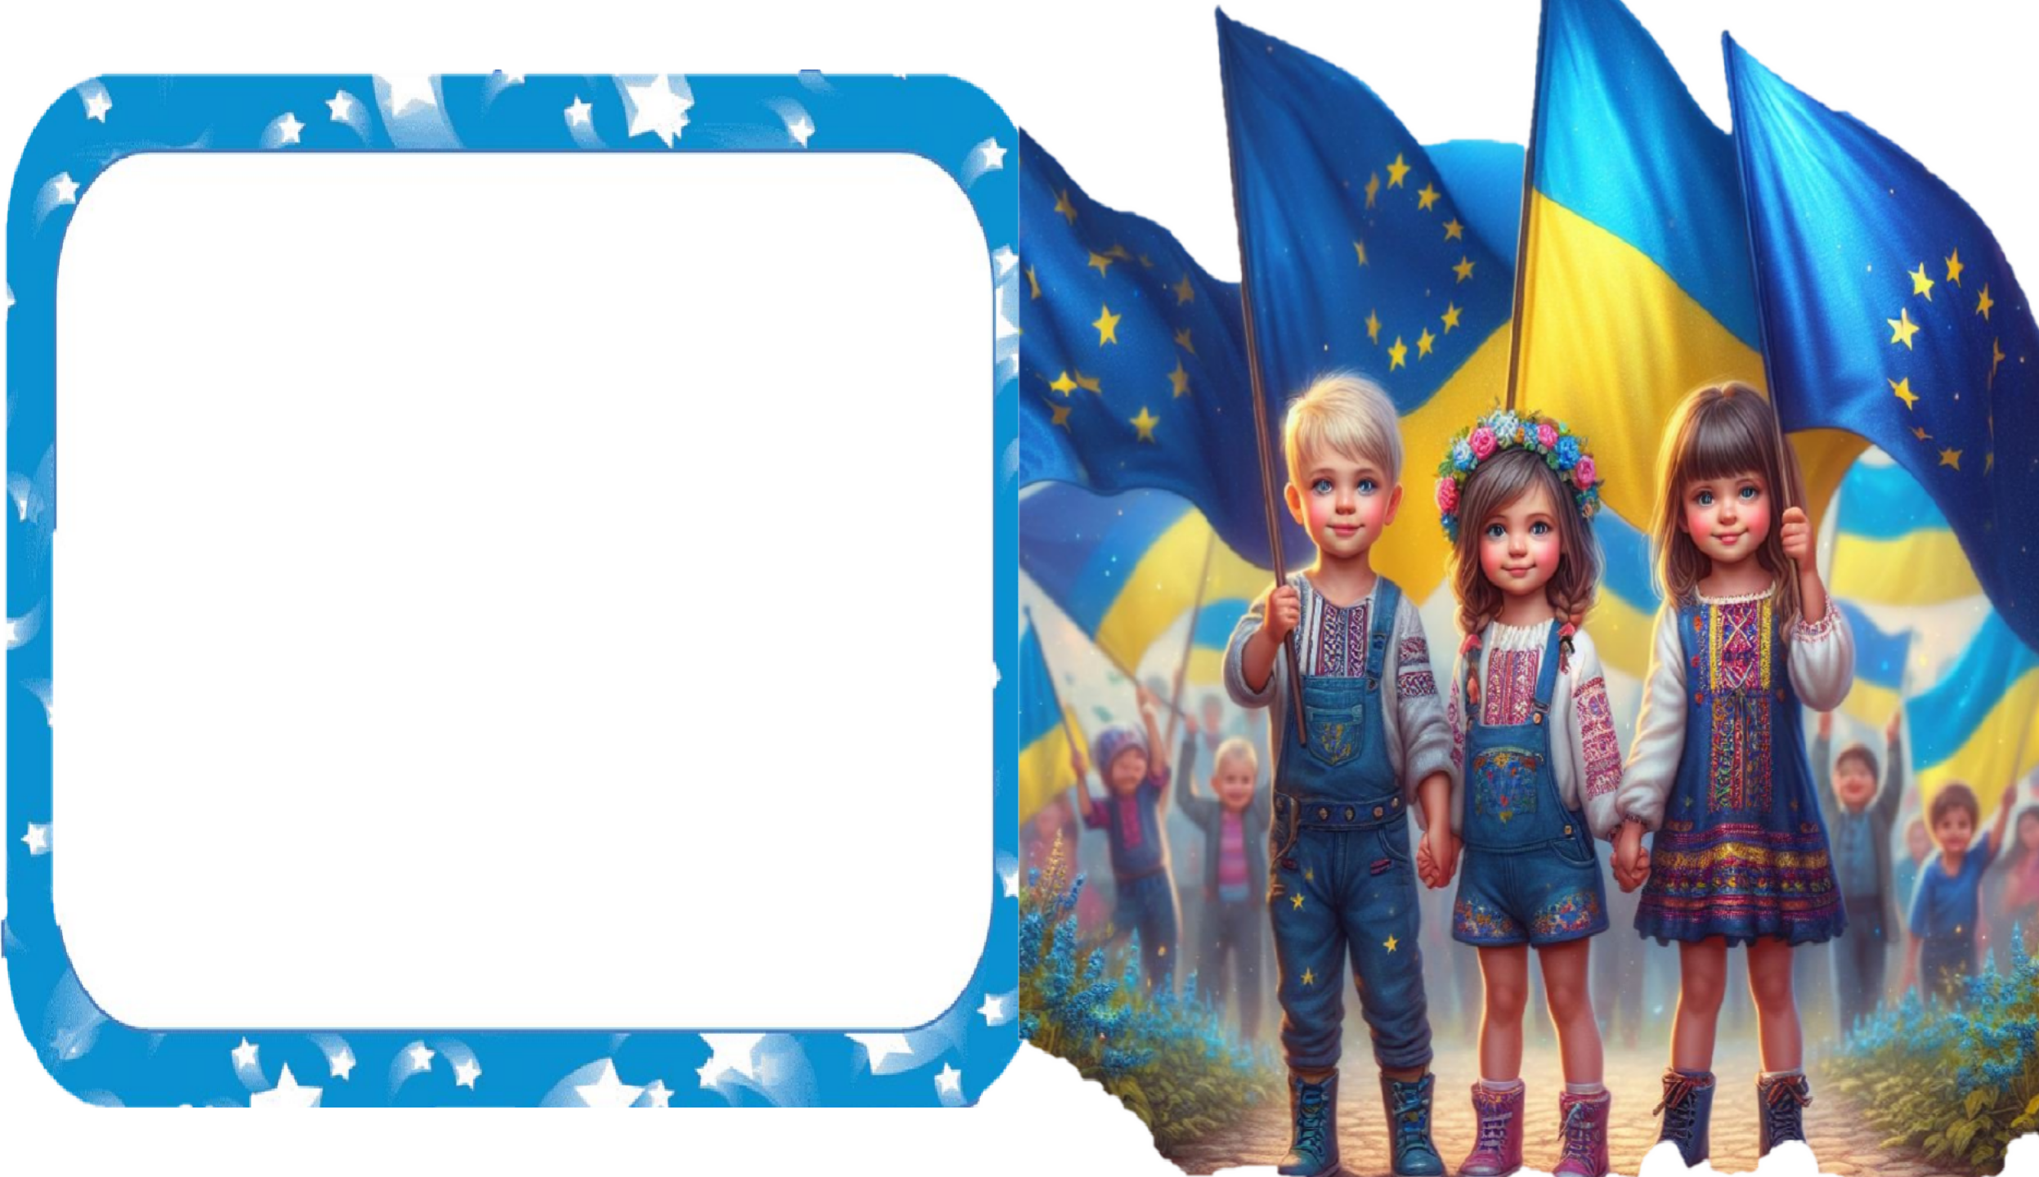
ПРАПОР ЄС
коло з 12 золотих зірок на блакитному тлі.
Число зірок не має нічого спільного з кількістю країн-членів
організації.
  В різних традиціях "12" є символічним числом, що означає абсолютну досконалість. Це також і кількість місяців у році, і кількість
цифр на циферблаті годинника, тоді як коло є ще й символом єдності.

Slide 8
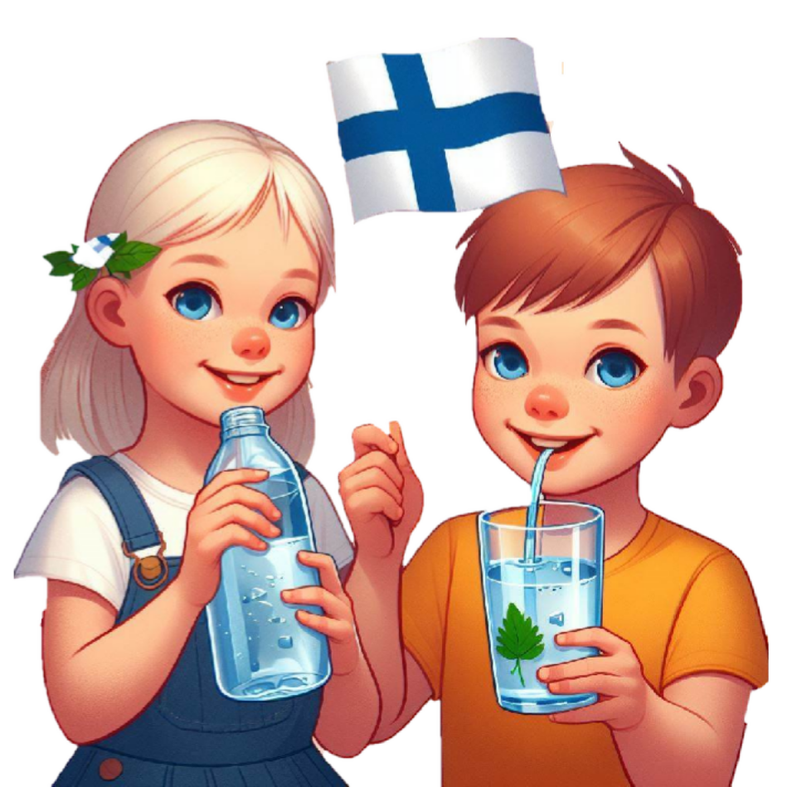

ЦІКАВІ ФАКТИ ПРО
КРАЇНИ ЄВРОПИ
У Фінляндії найчистіша в світі вода - водопровідну воду можна пити прямо з-під крана в будь-якому регіоні країни.
.

Slide 9
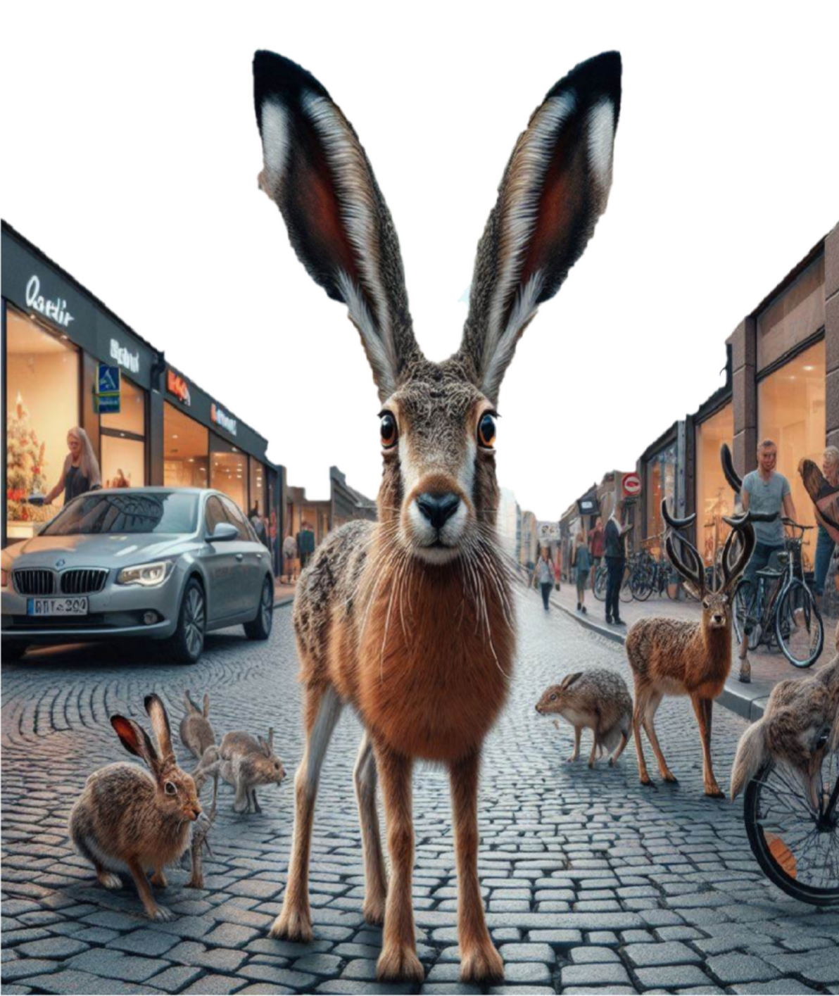


На вулицях міст Фінляндії, особливо це стосується північних районів країни, можна побачити зайців і навіть іноді оленів.

Slide 10
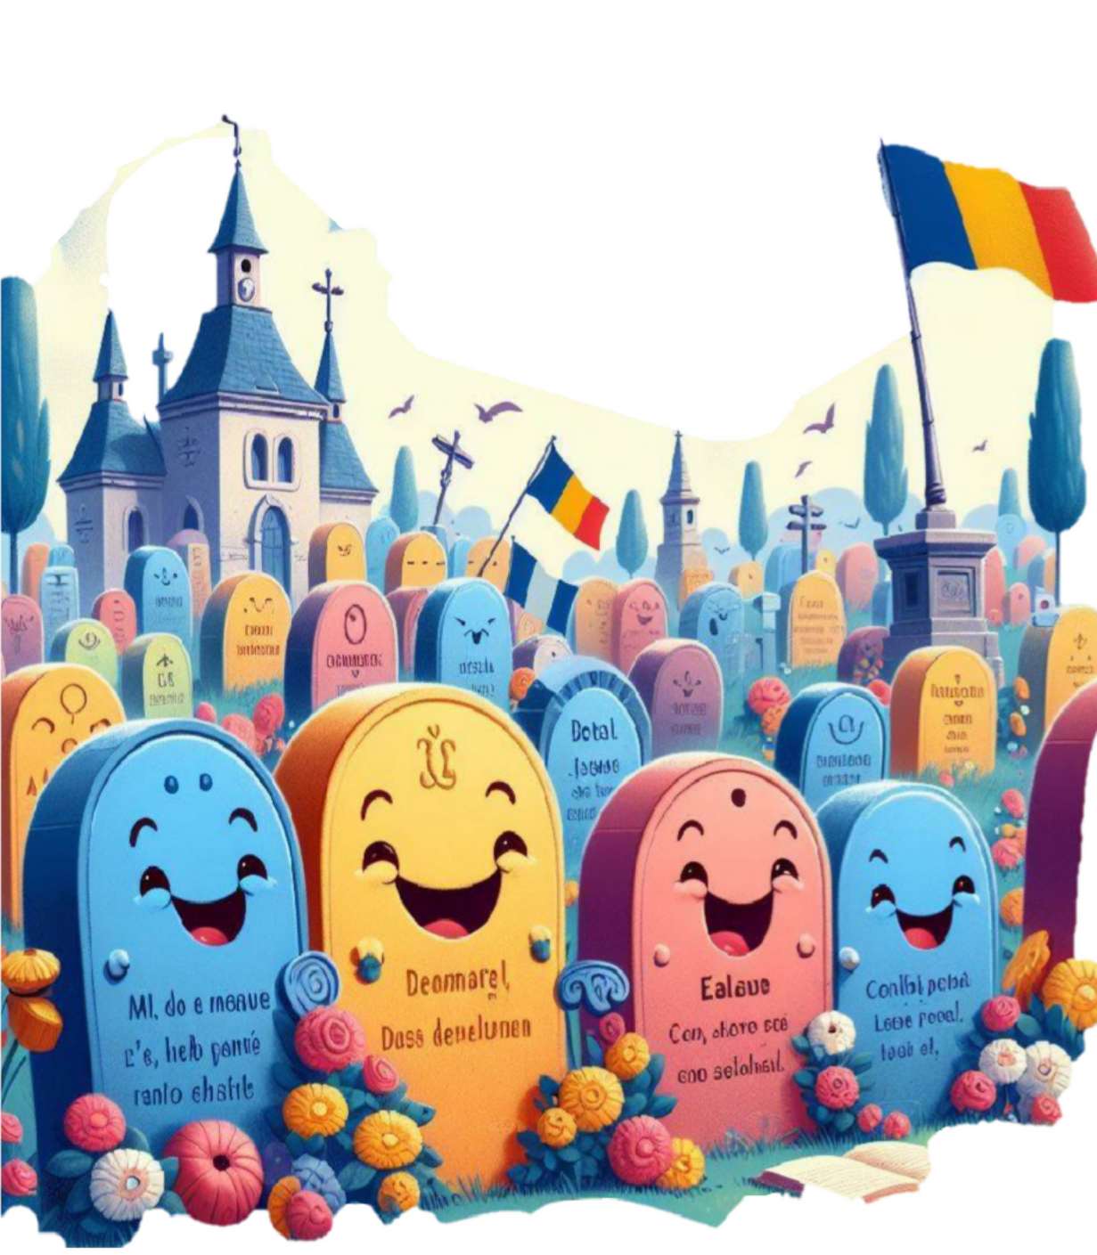


В Румунії є незвичайне кладовище, яке і називається веселим. Його незвичайність полягає в тому, що на кожному надгробку вибито дотепний веселий віршик.

Slide 11
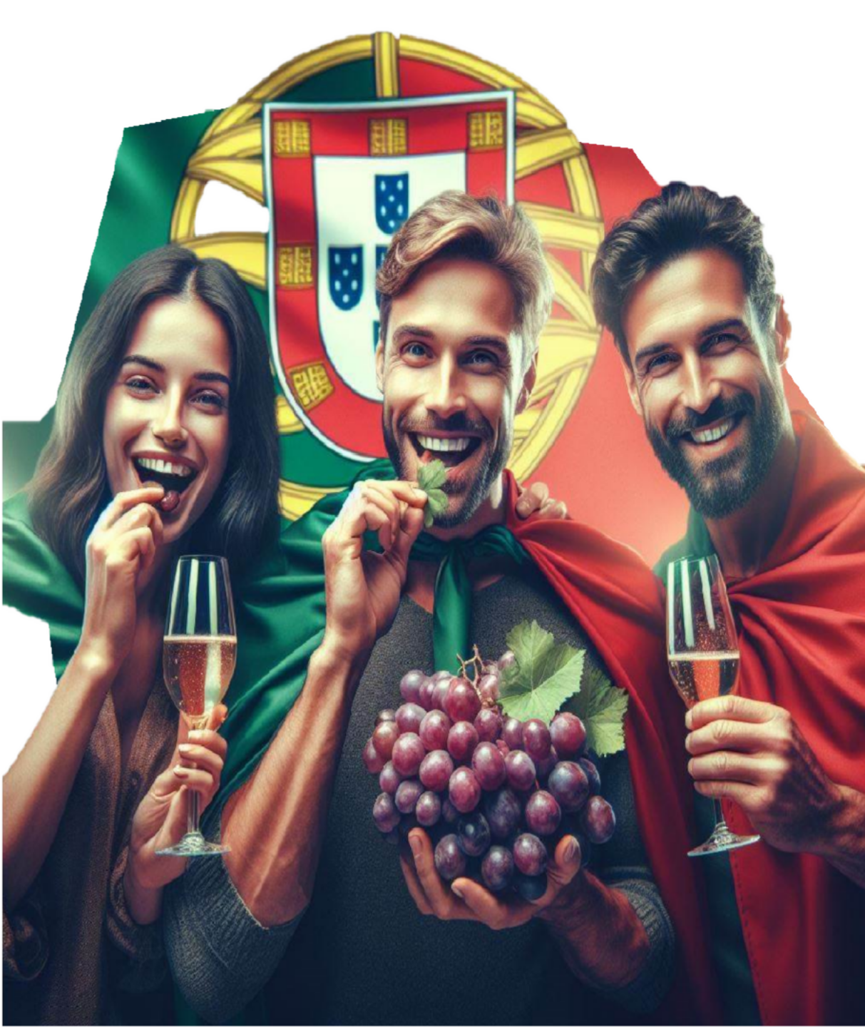
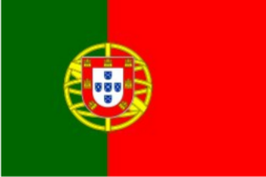
Португальці під час настання Нового року з'їдають по 12 виноградин - одну на кожен удар курантів.

Slide 12
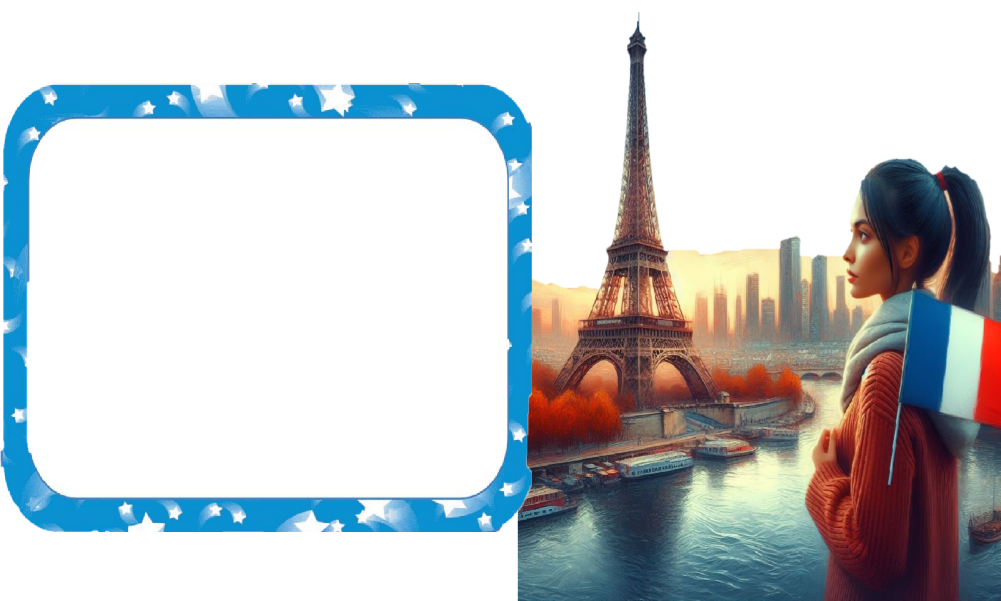
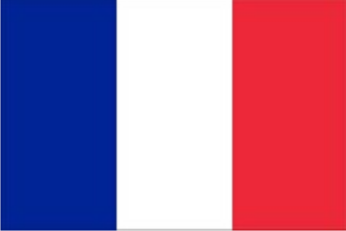
Найбільш відвідуваний пам’ятник у світі — Ейфелева вежа у Франції, Париж. Її висота становить 320 метрів.

